Slide 1
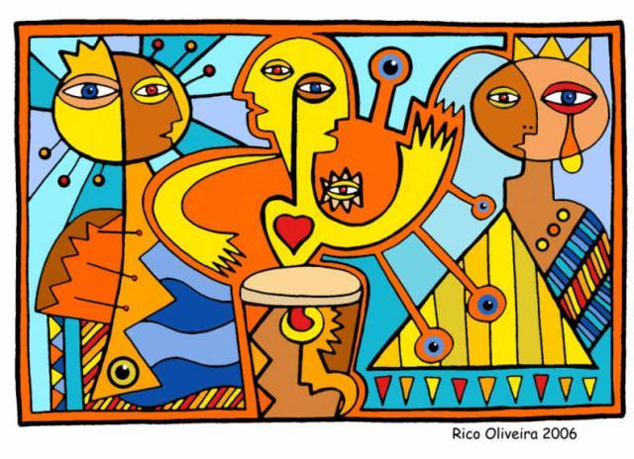
Saúde nos territórios da arte e cultura

Slide 2
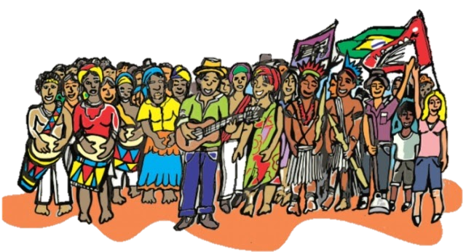
Cultura
A cultura é transmitida pelos antepassados, ao mesmo tempo que pode ser transformada pelos indivíduos no presente, esse processo promove o compartilhamento de ideias, formando um coletivo pensante que pode estabelecer práticas de resistência e produção de saúde.

Slide 3
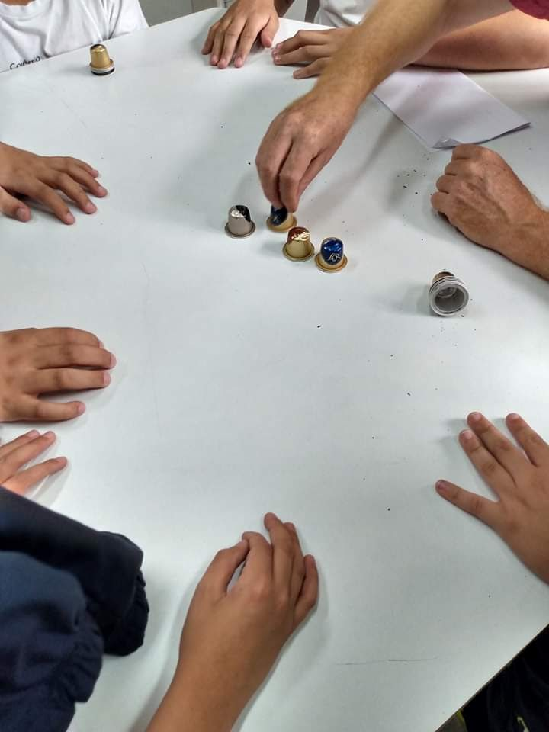
Processo terapêutico
O processo terapêutico é indissociável da cultura, linguagem e da criação. Constrói-se a partir da empatia, do cuidado, do respeito aos ritmos e às sensibilidades de cada indivíduo, sem desconsiderar toda uma coletividade e os direitos individuais.

Slide 4
Saúde
É a manutenção da vida e o equilíbrio do ser com o meio. Relaciona diversas áreas humanas com a arte e a cultura, sofrendo forte influência delas.

Slide 5
Sociedade do espetáculo
Os novos meios ocasionam sociabilidades pré-produzidas, estando ausente a sensibilidade nessas relações e acarretando no individualismo como consequência do medo e da desconfiança.

Slide 6
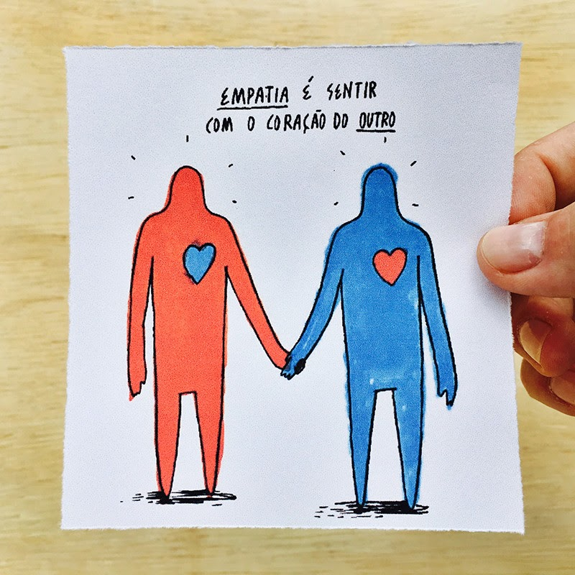
Transformações sociais
Essas transformações podem se dar em grande escala ou escala molecular.
Novas formas de luta, no respeito aos ritmos próprios e as sensibilidades específicas.
Criação de locais coletivos.
“A escuridão tem o poder de fazer alguém abrir seu coração para o mundo” - Paul Auster.

Slide 7
Reflexões
O corpo reflete a arte, cultura, saúde e política da sociedade em que ele está inserido. Tudo se relaciona, e nada é capaz de existir isoladamente. Estamos inseridos em uma coletividade, apesar de muitas vezes esquecermos disso (ou intencionalmente sermos distanciados desse fato).
A arte ajuda na sensibilidade/expressão. A cultura permite o relacionamento e se está desvalorizada aumenta o individualismo
A prática da empatia tem como fruto as práticas ocupacionais e artísticas pela cidade, através de relações e afazeres que reinstauram a saúde, a sensibilidade, o compartilhamento de raízes e as expressões políticas.
Falta sensibilidade no contato humano. A sociedade contemporânea não respeita o ritmo de cada pessoa e seu modo próprio de ser e existir no mundo.

Slide 8
Reflexões
As mazelas do capitalismo contemporâneo alteram os comportamentos do indivíduo, tornando o insensível.
A cultura abrange uma perspectiva macrossocial (sociedade) e microssocial (indivíduo).
A cultura é transmitida ao mesmo tempo que pode ser transformada pelos indivíduos presentes.
A cultura é um meio para sensibilizar a sociedade.
A ressensibilização ocorre através de signos (como a arte).

Slide 9
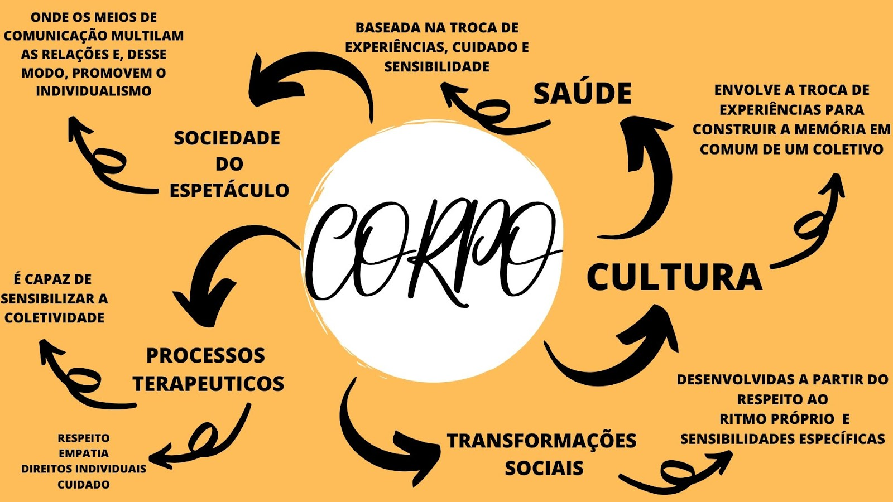

Slide 10
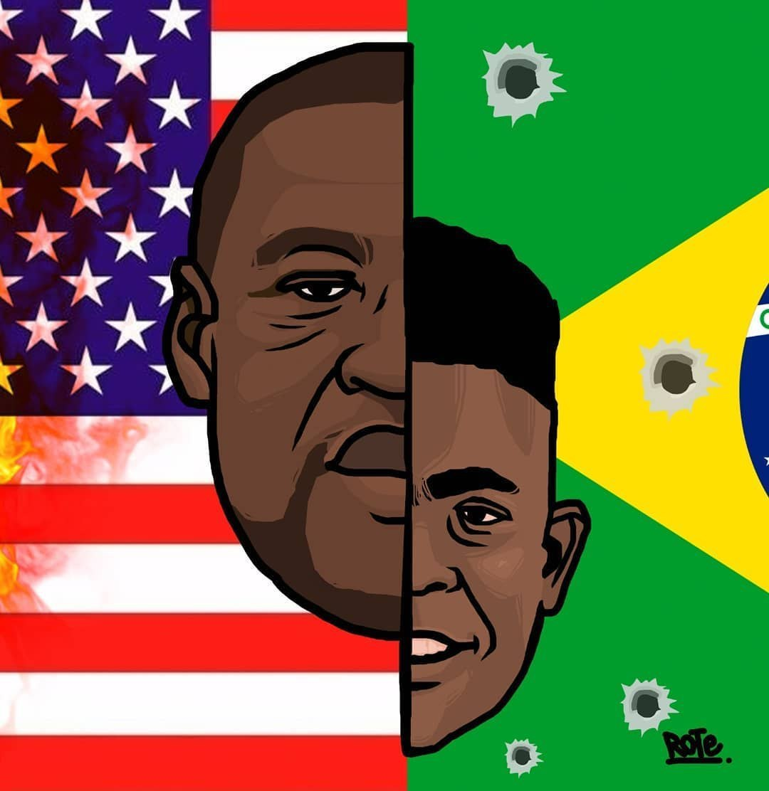
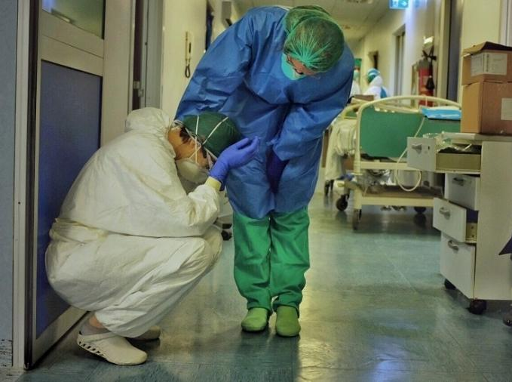
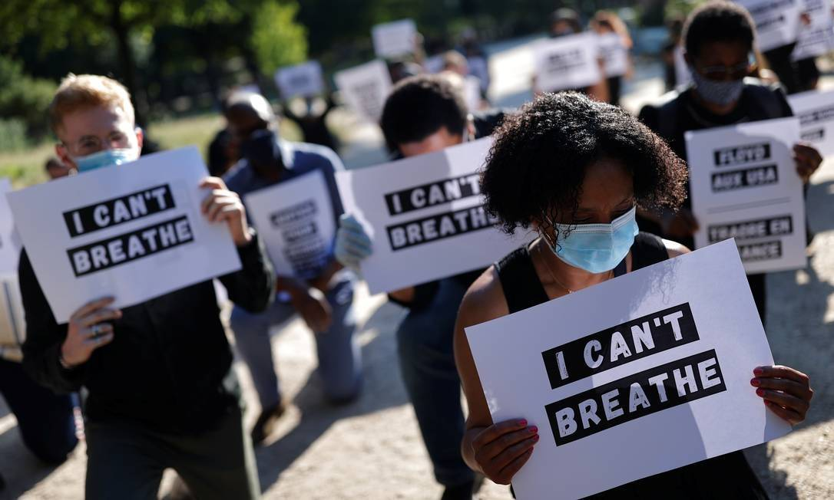
ATUALIDADES
"O que acontece aos corpos diante desse quadro de tentativa de instauração do terror?
O que acontece aos nossos corpos, quando ficamos diante de discursos e experiências que parecem nos dizer que a vida vale cada vez menos?“

Slide 11
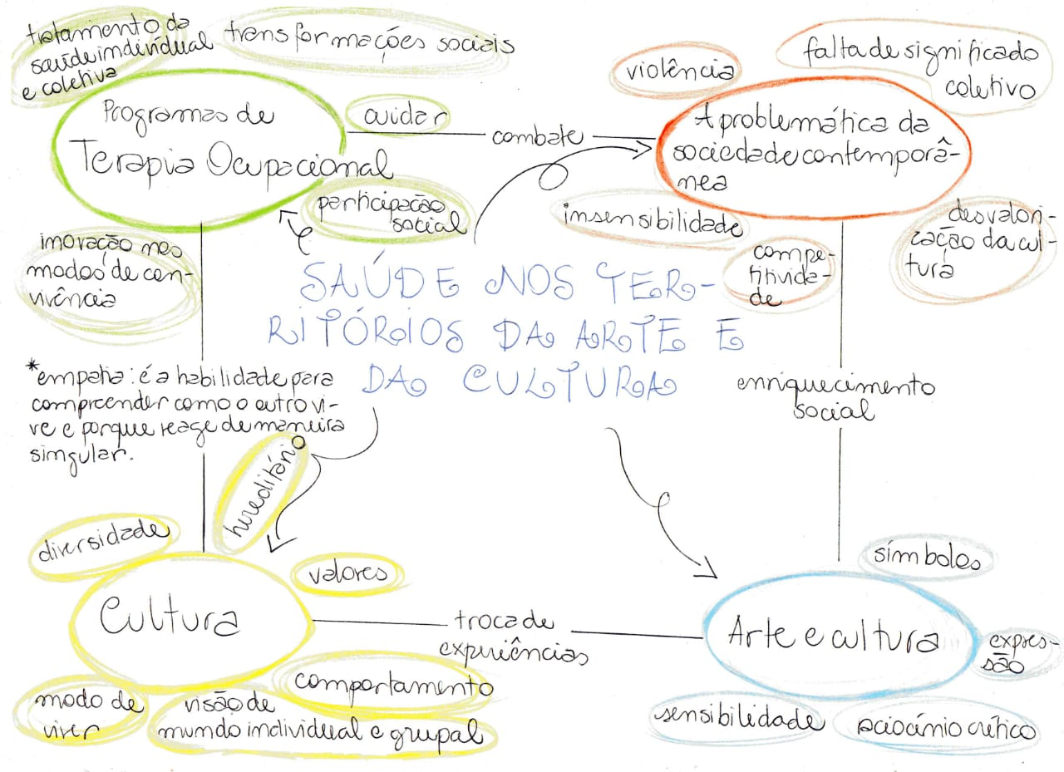
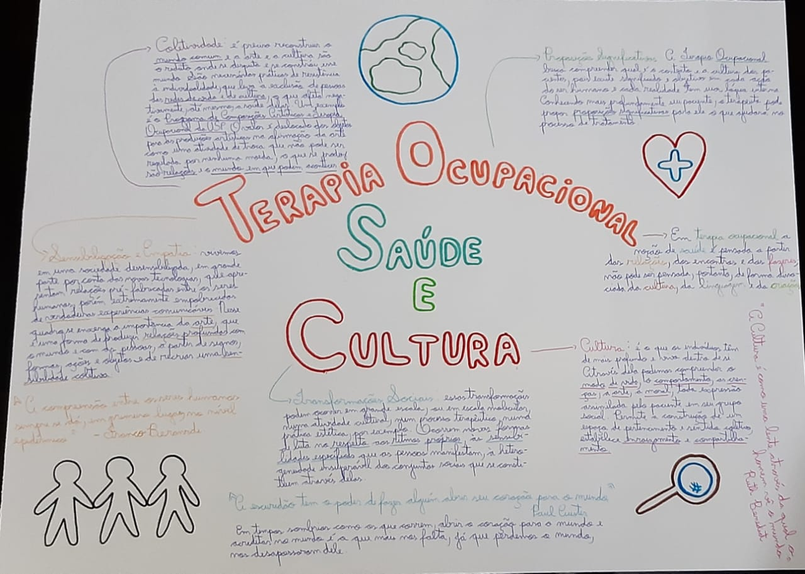
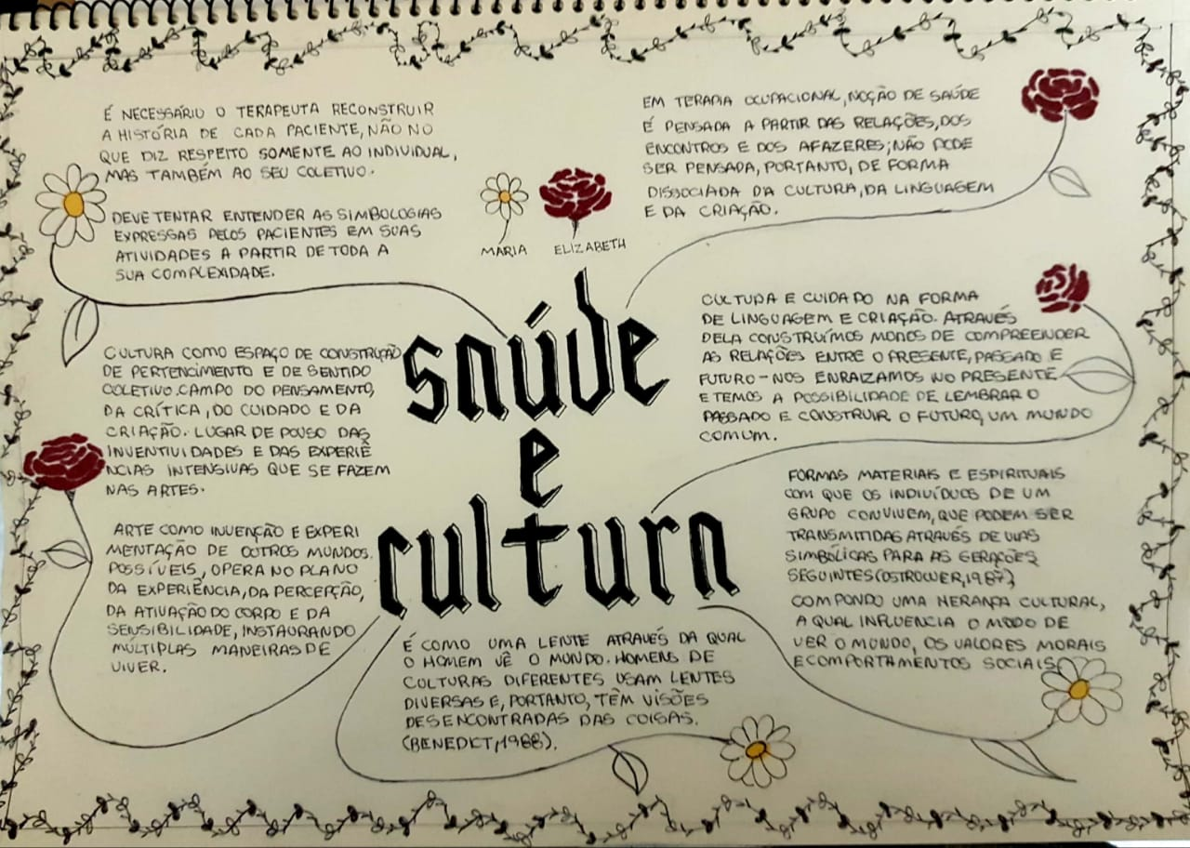
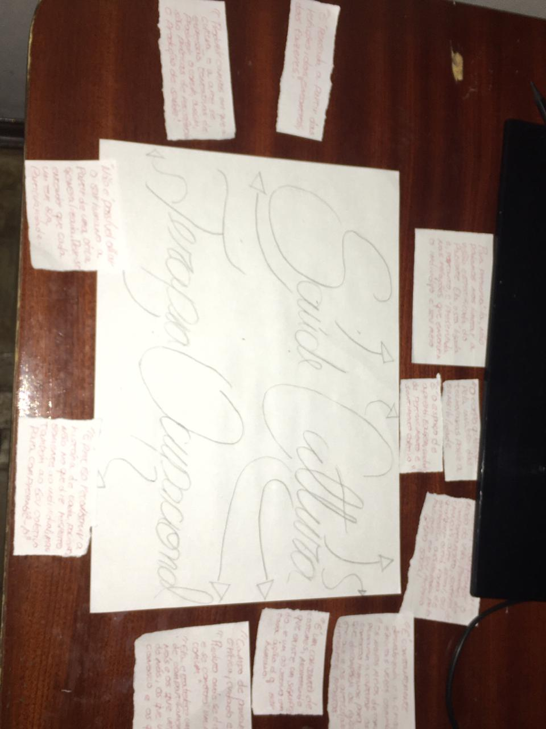
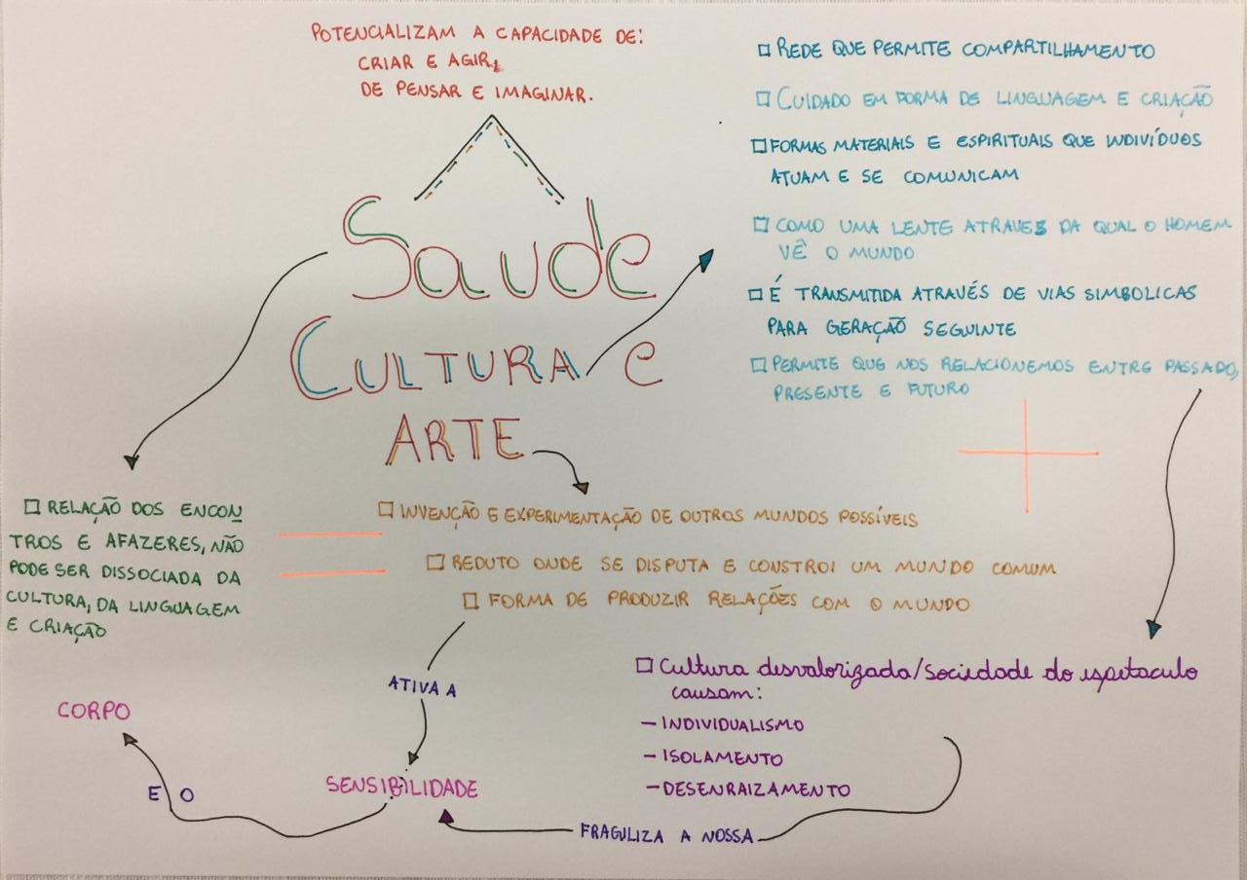
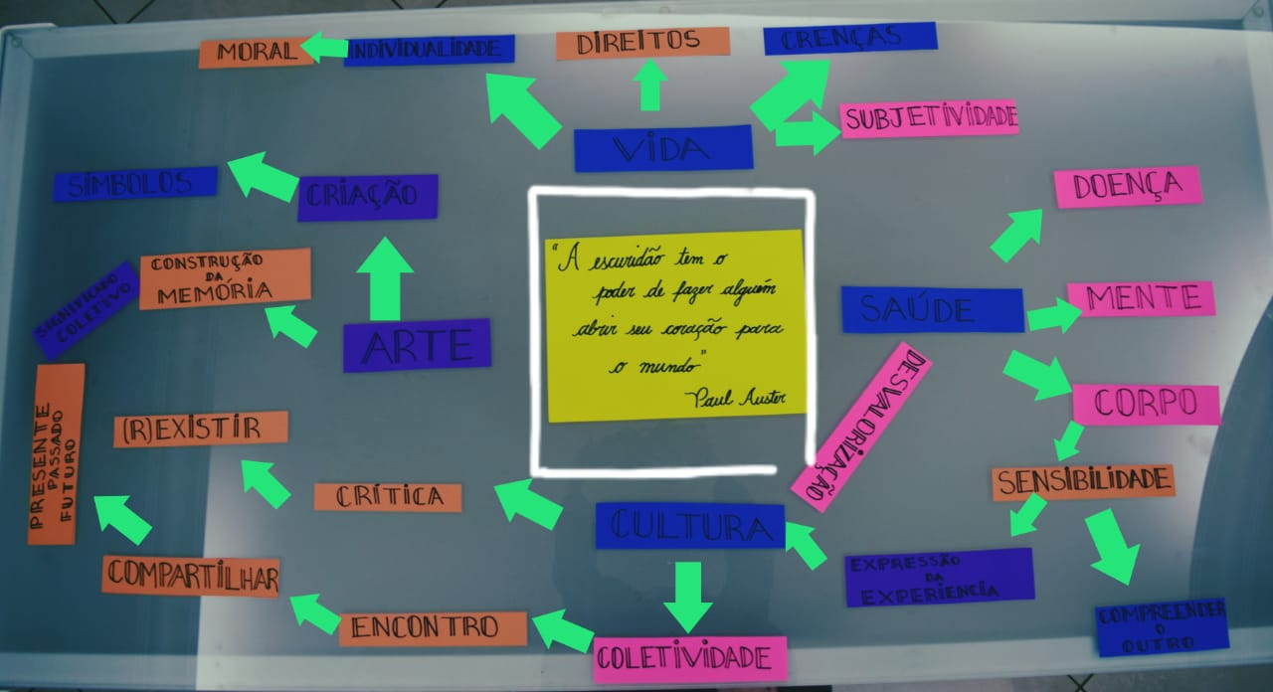
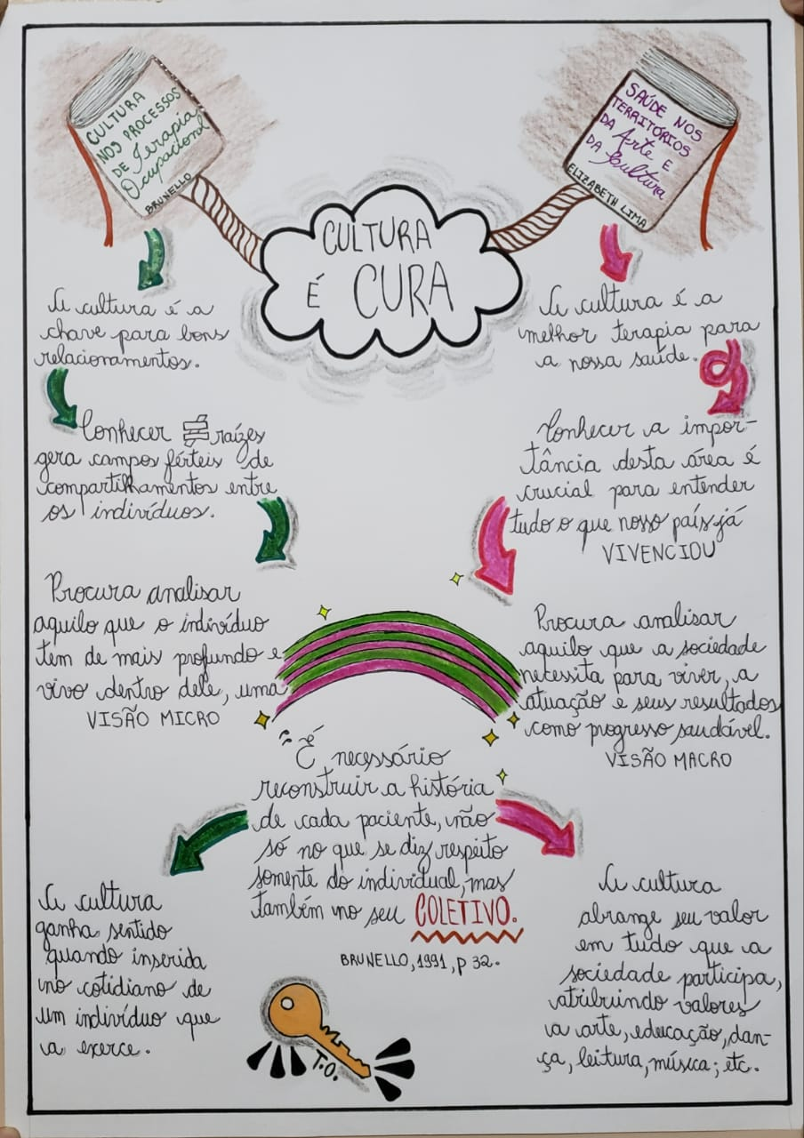
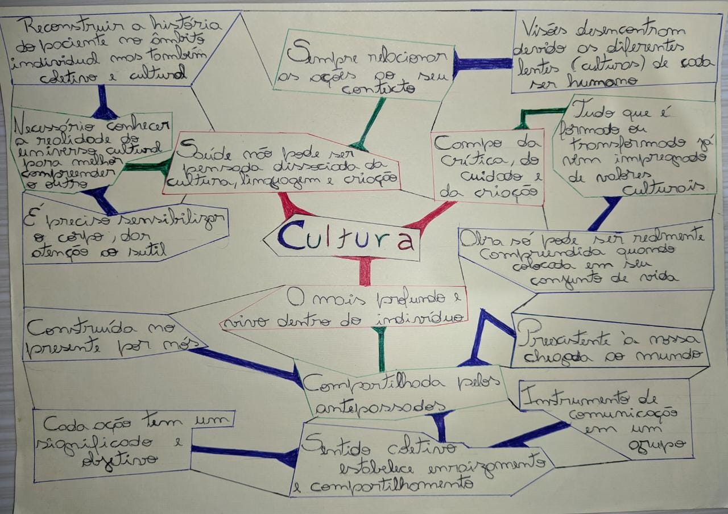
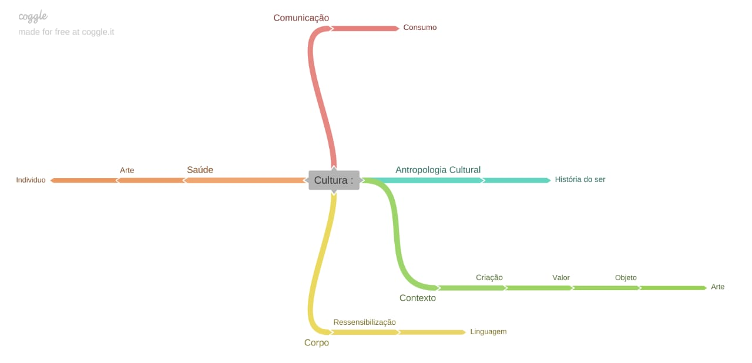

Slide 12
Referências bibliográficas
LIMA, E. M. F. A. Saúde nos territórios da Arte e da Cultura. Palestra proferida no Evento de abertura do Projeto Inspira: ações para uma vida saudável. São Paulo: SESC 24 de maio, 2019. Inédito.
Arthur Ferrari Santos 11837564
Gabriela Oliveira 11794309
Giovanna Jangarelli 8542288
Hadassa Souza 11794313
Helga Kojima 11856916
Juliana Cappeletto 11794230
Nalim Mariano 11877228
Rayan Maryo Corvine Santos 11794247
Thaís Aparecida Sousa Lisboa 11794334

